Slide 1

KHTN 7
Chủ đề 7: Tính chất từ của chất
Bài 15: Từ trường
(Phần III, IV)

Slide 2



Slide 3

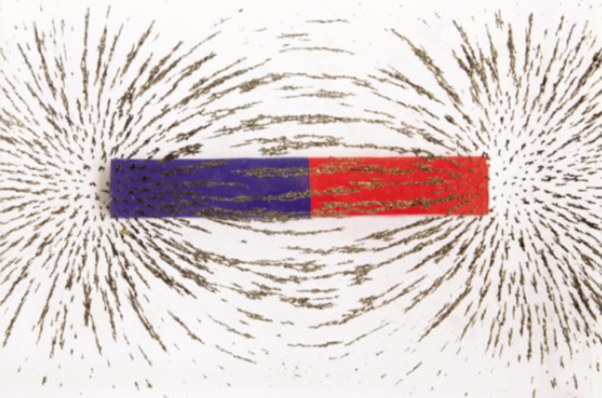

Nhiệm vụ: Dùng bút tô dọc theo các đường mạt sắt ở kết quả thí nghiệm hình 15.3 , nối từ cực này sang cực kia của thanh nam châm. Quan sát và nhận xét các đường đó?
Hình 15.3.
Hình ảnh sắp xếp mạt sắt trong từ trường của một thanh nam châm

Slide 4


Slide 5

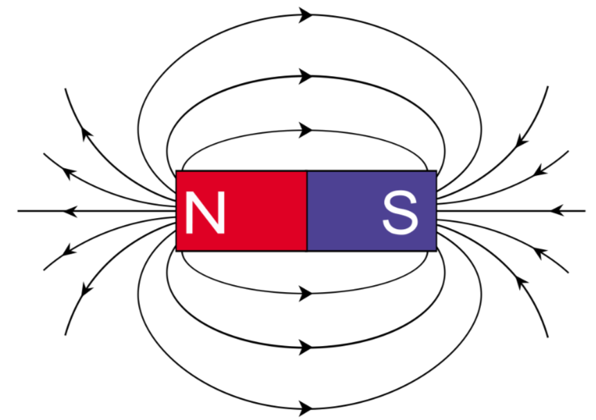
III. ĐƯỜNG SỨC TỪ
Đường sức từ là đường cong liền nét nối từ cực này sang cực kia của nam châm (vẽ theo từ phổ) là hình ảnh về đường sức từ của nam châm.
Đường sức từ có một chiều xác định, đi ra ở cực Bắc, đi vào cực nam của nam châm.
Nơi nào từ trường mạnh thì đường sức từ dày, nơi nào từ trường yếu thì đường sức từ thưa.
Hình 15.4.
Đường sức từ của một thanh nam châm được vẽ theo quy ước

Slide 6

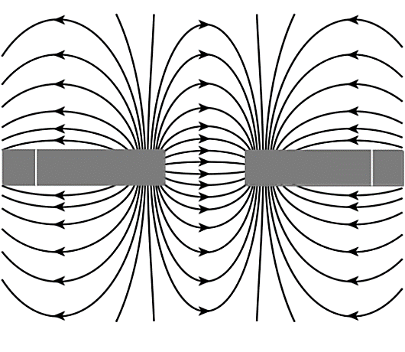

Biết chiều đường sức từ của hai thanh nam châm như hình 15.5. Hãy xác định tên các cực từ của hai nam châm.
Bên ngoài nam châm, đường sức từ có chiều đi ra từ cực bắc, đi vào cực nam của nam châm. Từ đó ta xác định được các cực từ của nam châm.
Hình 15.5.

Slide 7


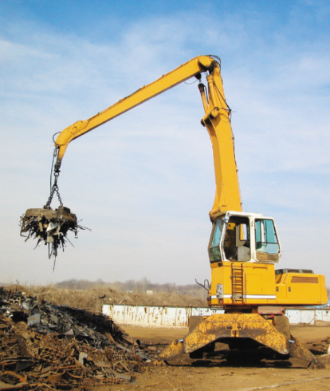


IV. CHẾ TẠO NAM CHÂM ĐIỆN
Nam châm điện có cấu tạo như thế nào?
Cấu tạo của nam châm điện: nam châm điện gồm dây dẫn điện quấn quanh 1 lõi sắt có dòng điện chạy trong dây dẫn.
Hình 15.6.
Cần cẩu có nam châm điện

Slide 8

HOẠT ĐỘNG NHÓM
Thực hành làm nam châm điện và thay đổi từ trường của nam châm điện.

Slide 9
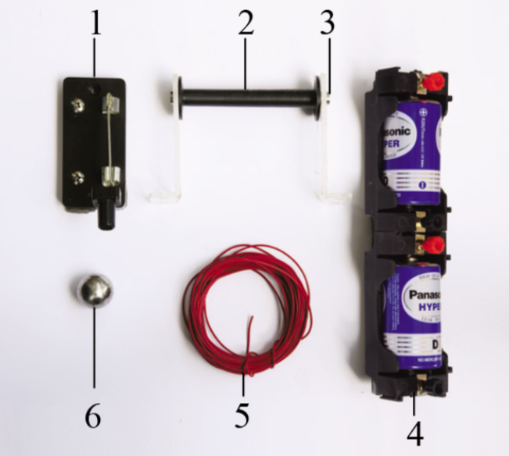
* Thí nghiệm làm nam châm điện
Dụng cụ: (Hình 15.7)
Công tắc (1)
Lõi nhựa (2)
Lõi sắt (3)
Đế và pin (4)
Cuộn dây điện (5)
Viên bi sắt (6)
Hình 15.7.
Bộ dụng cụ chế tạo nam châm điện

Slide 10
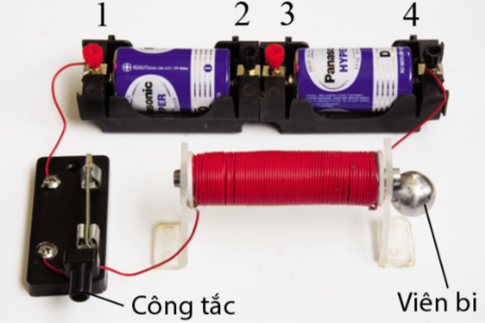
* Thí nghiệm làm nam châm điện
Tiến hành:
- Nối hai đầu cuộn dây với chốt 1 và chốt 4. Dùng kim nam châm để kiểm tra từ trường trong không gian xung quanh nam châm điện vừa làm được.
- Đưa viên bi sát lại gần một đầu cuộn dây để nó được hút dính vào đó.
Hình 15.8.
Nam châm điện đơn giản

Slide 11
* Thí nghiệm làm nam châm điện
Tiến hành:
- Để thay đổi từ trường của nam châm điện, giữ nguyên đầu dây ở chốt 4, ngắt công tắc, chuyển đầu dây ở chốt 1 sang chốt 3, đóng lại công tắc.
- Tiếp tục đưa viên bi lại sát đầu cuộn dây.
- Rút ra nhận xét về khả năng hút viên bi của nam châm điện trước và sau khi thay đổi từ trường của nó.
Hình 15.8.
Nam châm điện đơn giản

Slide 12
KẾT LUẬN
Xung quanh nam châm điện có từ tường.
Để thay đổi lực hút của nam châm điện phải thay đồi từ trường của nó bằng cách thay đổi dòng điện chạy trong cuộc dây của nam châm
Khi không có dòng điện chạy qua cuộn dây, nam châm điện mất từ trường nên nó không thể hút các vật có tính chất từ.

Slide 13

Từ trường bao quanh một nam châm (hoặc dây dẫn có dòng điện). Biểu hiện cụ thể của từ trường là tác dụng lực lên vật liệu từ đặt trong nó.
Từ phổ là một hình ảnh trực quan về từ trường.
Mỗi đường sức từ có một chiều xác định, đi ra cực bắc, đi vào cực nam của nam châm. Nơi nào từ trường mạnh thì đường sức từ mau, nơi nào từ trường yếu thì đường sức từ thưa.
Một cuộn dây bao quanh một lõi sắt, khi có dòng điện chạy qua là một nam châm điện.

Slide 14


Slide 15





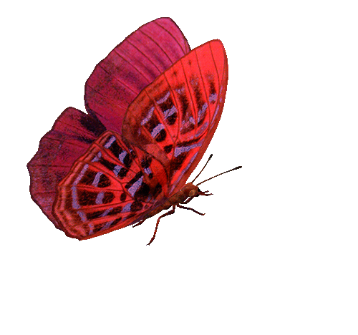








Slide 16
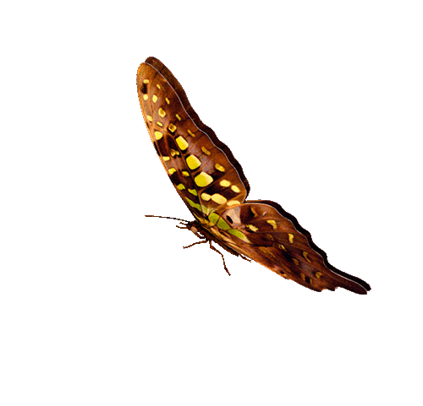


1
5
2
4
3
PIPI
Notes:
Hướng dẫn: GV click vào con bướm để xuất hiện câu hỏi >> Sau khi HS trả lời đúng, GV ấy vào dấu cộng tương ứng của đội trả lời đúng để tính điểm.
Sau đó chọn con bướm khác để tiếp tục trò chơi.

Slide 17
Câu 1: Phát biểu nào sau đây là đúng?
A. Mỗi thanh nam châm thẳng có hai cực.
B. Ở thanh nam châm thẳng, lực từ mạnh nhất ở giữa thanh.
C. Mỗi thanh nam châm chữ U chỉ có một cực.
D. Ở thanh nam châm chữ U, lực từ mạnh nhất ở giữa chữ U (phần cong nhất).
GO HOME
Notes:
Hướng dẫn: Sau khi HS trả lười đúng, GV click vào Go Home để trở về màn hình chính.

Slide 18
Câu 2: Phát biểu nào sau đây là đúng?
A. Qua bất kì điểm nào trong từ trường ta cũng có thể vẽ được một đường sức từ.
B. Đường sức từ do nam châm thẳng tạo ra xung quanh nó là những đường thẳng.
C. Đường sức từ mau hơn ở nơi có từ trường lớn, đường sức thưa hơn ở nơi có từ trường nhỏ hơn.
GO HOME
D. Các đường sức từ là những đường cong kín.
Notes:
Hướng dẫn: Sau khi HS trả lười đúng, GV click vào Go Home để trở về màn hình chính.

Slide 19
Câu 3: Chọn phát biểu sai khi mô tả từ phổ của một nam châm thẳng.
A. Các mạt sắt xung quanh nam châm được sắp xếp thành những đường cong.
B. Các đường cong này nối từ cực này sang cực kia của thanh nam châm.
C. Dùng mạt sắt hay mạt nhôm thì từ phổ đều có dạng như nhau.
D. Các mạt sắt được sắp xếp dày hơn ở hai cực của nam châm.
GO HOME
Notes:
Hướng dẫn: Sau khi HS trả lười đúng, GV click vào Go Home để trở về màn hình chính.

Slide 20
Câu 4: Trong bức tranh các đường sức từ, từ trường mạnh hơn được diễn tả bởi
A. Các đường sức từ dày đặc hơn.
B. Các đường sức từ nằm cách xa nhau.
C. Các đường sức từ gần như song song nhau.
GO HOME
D. Các đường sức từ nằm phân kì nhiều.
Notes:
Hướng dẫn: Sau khi HS trả lười đúng, GV click vào Go Home để trở về màn hình chính.

Slide 21
Câu 5. Từ phổ là
A. Hình ảnh của các đường mạt sắt cho ta hình ảnh của các đường sức từ của từ trường.
B. Hình ảnh tương tác của hai nam châm với nhau.
C. Hình ảnh tương tác giữa dòng điện và nam châm.
D. Hình ảnh tương tác của hai dòng điện chạy trong hai dây dẫn thẳng song song.
GO HOME
Notes:
Hướng dẫn: Sau khi HS trả lười đúng, GV click vào Go Home để trở về màn hình chính.

Slide 22

1. Ở thí nghiệm trên hình 15.8, dùng viên bi đã cho, em làm thế nào để kiểm tra từ trường của nam châm thay đổi khi giữ nguyên đầu dây ở chốt 1 và chuyển đầu dây nối từ chốt 4 sang chốt 2?
Trả lời
Khi chuyển đầu dây nối từ chốt 4 sang chốt 2, lực hút lên viên bi sắt bị giảm, vì vậy nếu ta dùng 1 lực kéo nhỏ hơn là có thể kéo viên bi ra khỏi nam châm điện trên.

Slide 23
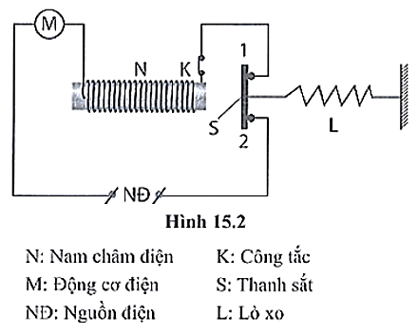
2. Hình bên mô tả cấu tạo một thiết bị tự động ngắt mạch điện khi dòng điện trong mạch tăng quá mức cho phép (được gọi là rơ le dòng). Nam châm điện N ở thiết bị này có chức năng sau: Khi dòng điện qua nam châm điện ở mức cho phép thì thanh sắt S bị lò xo L kéo sang phải làm đóng các tiếp điểm 1, 2. Hãy giải thích tại sao khi dòng điện chạy trong mạch điện có lắp thiết bị điện M (ví dụ như động cơ điện) tăng quá mức cho phép thì dòng điện bị ngắt, do đó, động cơ được bảo vệ.

Slide 24
Trả lời
Khi dòng điện chạy trong mạch điện có lắp thiết bị điện M (ví dụ như động cơ điện) tăng quá mức cho phép thì lực từ của nam châm N hút thanh sắt S thắng lực tác dụng của lò xo nên S bị kéo sang trái.
Do đó làm ngắt dòng điện (tại vị trí 2 và tại khóa K). Động cơ được bảo vệ, không có dòng điện quá tải chạy qua.

Slide 25


Slide 26



HƯỚNG DẪN VỀ NHÀ
Ôn tập và ghi nhớ kiến thức vừa học.
Đọc và tìm hiểu trước
Bài 16. Từ trường Trái Đất

Slide 27


Slide 28



Like fanpage Hoc10 - Học 1 biết 10 để nhận thêm nhiều tài liệu giảng dạy
theo đường link:
Hoc10 – Học 1 biết 10
Hoặc truy cập qua QR code

